Slide 1
АДМИНИСТРАЦИЯ ГОРОДА ТВЕРИ
Информация по работе с обращениями граждан, организаций и общественных объединений,
поступивших в Администрацию города Твери в 3 квартале 2021 года

Slide 2
Количество поступивших обращений и вопросов
АДМИНИСТРАЦИЯ ГОРОДА ТВЕРИ

Slide 3
Динамика количества вопросов в разрезе тематических разделов
АДМИНИСТРАЦИЯ ГОРОДА ТВЕРИ
Тематический раздел | количество вопросов от общего числа обращений в разделе |  | динамика | динамика, %
 | 3 кв 2020 года | 3 кв 2021 года
Государство, общество, политика | 173 | 143 | -30 | -17%
Социальная сфера | 249 | 194 | -55 | -22%
Экономика | 1370 | 1773 | 403 | 29%
Оборона, безопасность | 68 | 75 | 7 | 10%
ЖКХ | 529 | 773 | 244 | 46%
ИТОГО | 2389 | 2958 | 569 | 24%

Slide 4
Распределение обращений граждан по разделам Общероссийского классификатора
АДМИНИСТРАЦИЯ ГОРОДА ТВЕРИ

Slide 5
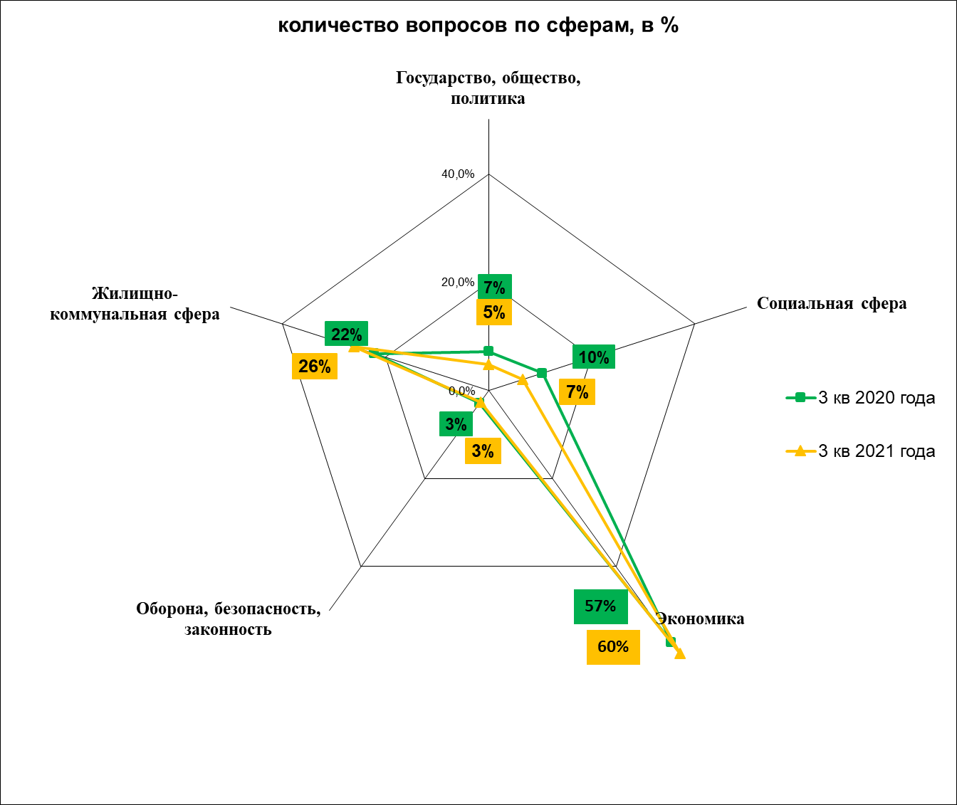
Распределение в процентах от общего количества обращений граждан за отчетный период (структура обращений)
АДМИНИСТРАЦИЯ ГОРОДА ТВЕРИ

Slide 6
Количество обращений по каналам поступления
АДМИНИСТРАЦИЯ ГОРОДА ТВЕРИ

Slide 7
Количество коллективных и повторных обращений
АДМИНИСТРАЦИЯ ГОРОДА ТВЕРИ

Slide 8
Актуальные темы 3 квартала 2021 года
АДМИНИСТРАЦИЯ ГОРОДА ТВЕРИ

Slide 9
Результаты рассмотрения обращений во 2 кв 2021 года

Slide 10
Динамика поступивших обращений
количество поступивших обращений | 1 кв 2021 года | 2 кв 2021 года | 3 кв 2021 года | 1 кв 2020 года | 2 кв 2020 года | 3 кв 2020 года | динамика 9 месяцев 2021 к 2020 | динамика , %
 | 1857 | 2607 | 2559 | 2018 | 1992 | 2315 | 698 | 11%
итого 9 месяцев | 7023 |  |  | 6325
количество вопросов, поднятых в обращениях | 1 кв 2021 года | 2 кв 2021 года | 3 кв 2021 года | 1 кв 2020 года | 2 кв 2020 года | 3 кв 2020 года | динамика 9 месяцев 2021 к 2020 | динамика, %
 | 2132 | 3278 | 2958 | 2166 | 2126 | 2389 | 1687 | 25%
итого 9 месяцев | 8368 |  |  | 6681

